Slide 1
РЕАЛИЗАЦИЯ ПРОГРАММ АСПИРАНТУРЫ В СООТВЕТСТВИИ С ФЕДЕРАЛЬНЫМИ ГОСУДАРСТВЕННЫМИ ТРЕБОВАНИЯМИ
Болотаева Ольга Сергеевна,
доцент кафедры «Конституционное и муниципальное право»
Юридического факультета СВФУ

Slide 2
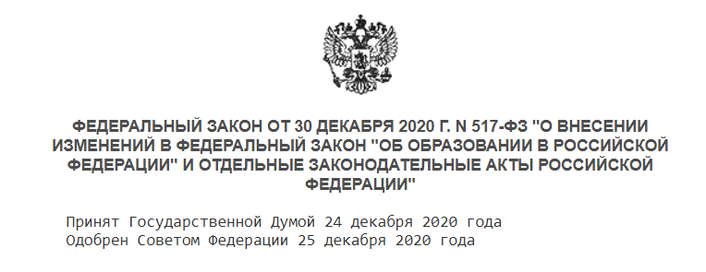
Изменение в ФЗ «Об образовании в РФ»
517-ФЗ «О ВНЕСЕНИИ ИЗМЕНЕНИЙ В ФЕДЕРАЛЬНЫЙ ЗАКОН
„ОБ ОБРАЗОВАНИИ В РОССИЙСКОЙ ФЕДЕРАЦИИ“
И ОТДЕЛЬНЫЕ ЗАКОНОДАТЕЛЬНЫЕ АКТЫ РОССИЙСКОЙ ФЕДЕРАЦИИ»
предзащита диссертации станет обязательным условием итоговой аттестации аспиранта
программы подготовки научно-педагогических кадров в аспирантуре будут реализоваться на основе федеральных государственных требований
МГУ имени М.В. Ломоносова, Санкт-Петербургский государственный университет, федеральные государственные вузы, перечень которых утверждается Правительством РФ, получат право самостоятельно разрабатывать и утверждать устанавливаемые требования к программам подготовки в аспирантуре (адъюнктуре)
обязательный выход обучающихся на защиту после окончания аспирантуры;
отмена государственной аккредитации программ аспирантуры.
30.12.2020 подписан Президентом РФ
01.09.2021 вступил в силу
Notes:
В связи с внесением изменений в ФЗ «Об образовании», аспиранты свое обучение обязаны завершить с представлением кандидатской диссертации для защиты. Также отменяются федеральные государственные стандарты, вместо них будут федеральные государственные требования. ВУЗы могут получит право самим разрабатывать и утверждать требования к программам подготовки в аспирантуре. Данные требования должны быть выше федеральных требований.
В связи произошедшими изменениями по аспирантуре необходимо усилить работу с аспирантами.

Slide 3
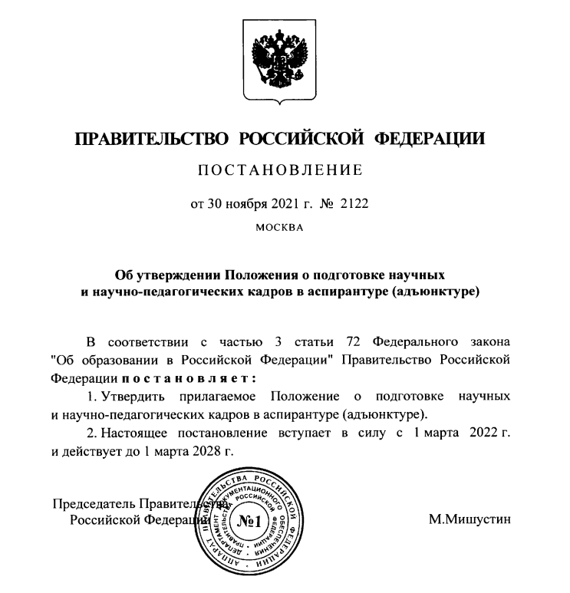
Аспирантура не должна быть просто продолжением высшего образования. Это не ещё одна ступень высшего образования, а это подготовка молодого учёного.
В.В. Путин
Постановление Правительства РФ от 30 ноября 2021 г. № 2122 «Об утверждении Положения о подготовке научных и научно-педагогических кадров в аспирантуре (адъюнктуре)» вступило в силу с 01 марта 2022 г.
порядок организации и осуществления образовательной деятельности по программам аспирантуры;
порядок осуществления контроля за подготовкой аспирантов;
проведения итоговой аттестации по программам аспирантуры;
порядок сопровождения лиц, успешно прошедших итоговую аттестацию, при представлении ими диссертации на соискание ученой степени кандидата наук к защите.

Slide 4
С 2014 по 2022 гг:
Программа подготовки научно-педагогических кадров в аспирантуре осуществлялась в соответствии с ФГОС по направлению:
40.06.01 Юриспруденция
Направленность программы соответствовала научной специальности:
12.00.02 Конституционное право, Конституционный судебный процесс, Муниципальное право
С 2022 гг:
Программа подготовки научных и научно-педагогических кадров в аспирантуре осуществляется в соответствии с Федеральными государственными требованиями по научной специальности:
5.1.2 Публично-правовые (государственно-правовые) науки
Notes:
На 27 мая 2021 г. проходят обучения в аспирантуре Факультета 9 человек по 1 программе подготовки научно-педагогических кадров в аспирантуре.
Программа подготовки осуществляются по одной научной специальности.

Slide 5
Аспирантура СВФУ
до 01.09.2022
с 01.09.2022
Государственная итоговая аттестация
Предзащита диссертации
Диплом об окончании аспирантуры
Заключение комиссии и свидетельство об окончании аспирантуры.
Защита диссертации

Slide 6
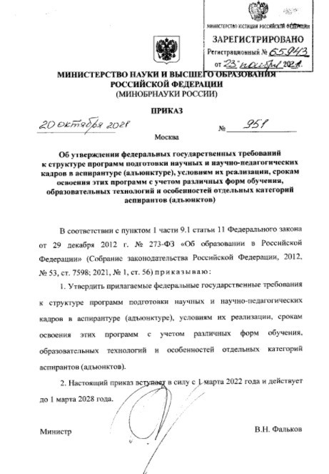
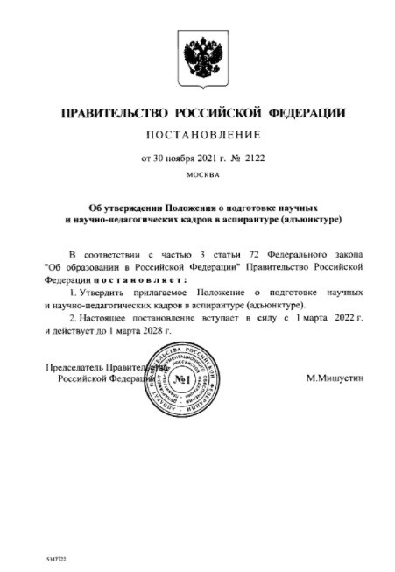
Анализ содержания главных нормативных документов, регламентирующих перевод аспирантуры на ФГТ
ФГТ регламентируют:
структуру программы аспирантуры;
сроки ее освоения;
условия ее реализации;
формы получения образования и формы обучения по программам аспирантуры.
Положение устанавливает:
требования к организациям, реализующим программы аспирантуры;
требования к формам обучения;
права аспирантов;
требования к направленности (профилю) программ;
порядок организации и осуществления образовательной деятельности по программам аспирантуры;
требования к составу и содержанию программ аспирантуры;
требования к научным руководителям, консультантам и их функциональные обязанности;
порядок сопровождения выпускников после окончания обучения в аспирантуре.

Slide 7
ФГТ
Научный компонент
Содержит:
научную деятельность
Образовательный компонент
Состоит из:
дисциплин (модулей);
практики, вид и способы проведения которой определяет организация.
аспиранта, подготовку
направленную на
кандидатской диссертации;
подготовку публикаций, в том числе в рецензируемых научных изданиях, и (или) заявок на патенты по теме диссертационного исследования.
Промежуточная аттестация
Итоговая аттестация
10.02.2022

Slide 8
Обязательные кандидатские экзамены:
История и философия науки;
Иностранный язык; Специальная дисциплина.

Slide 9
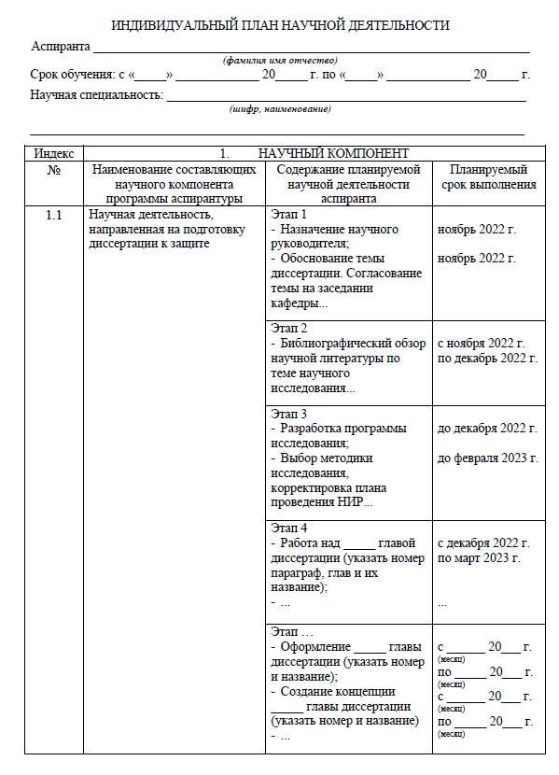
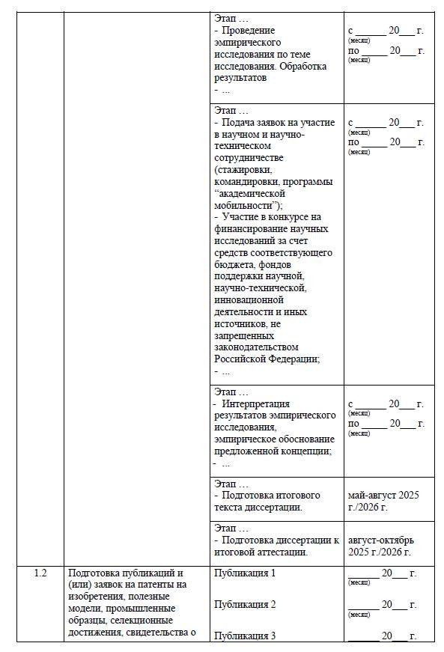
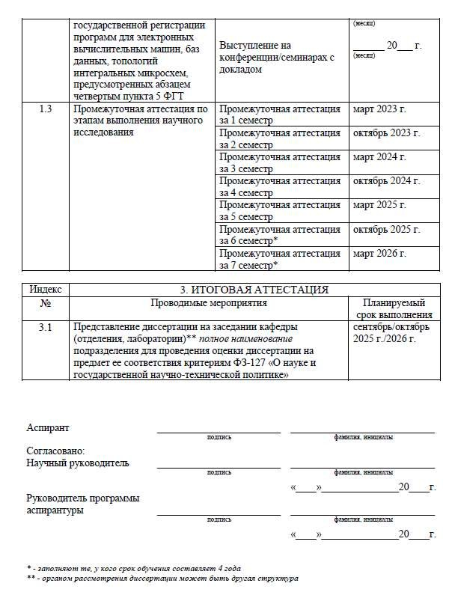
Индивидуальный план научной деятельности

Slide 10
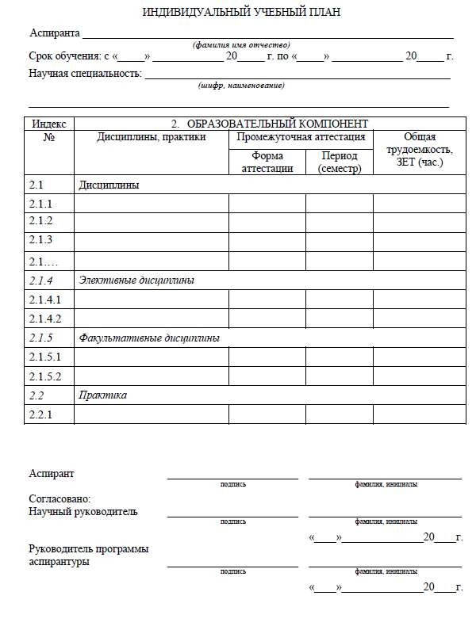
Индивидуальный учебный план

Slide 11
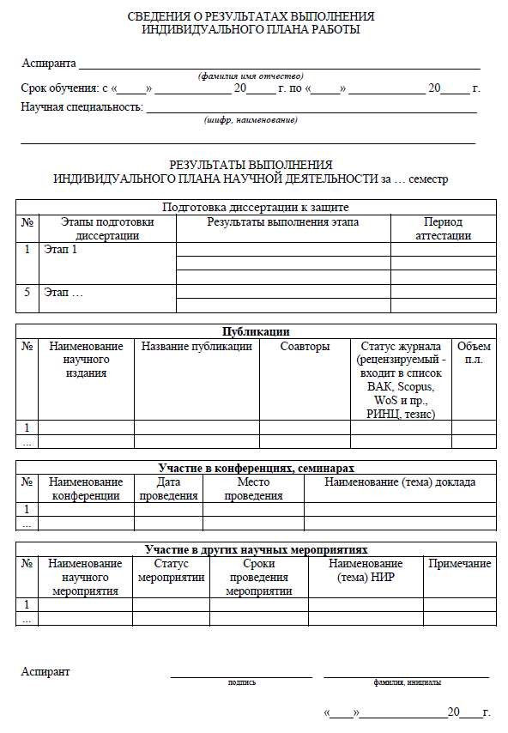
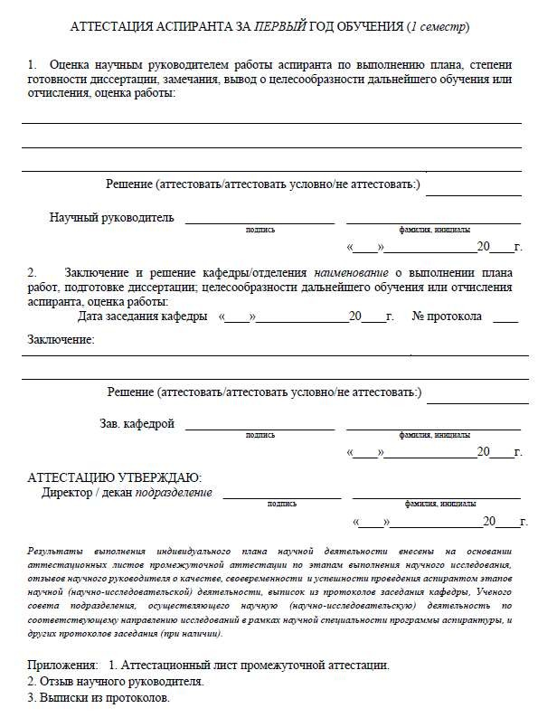
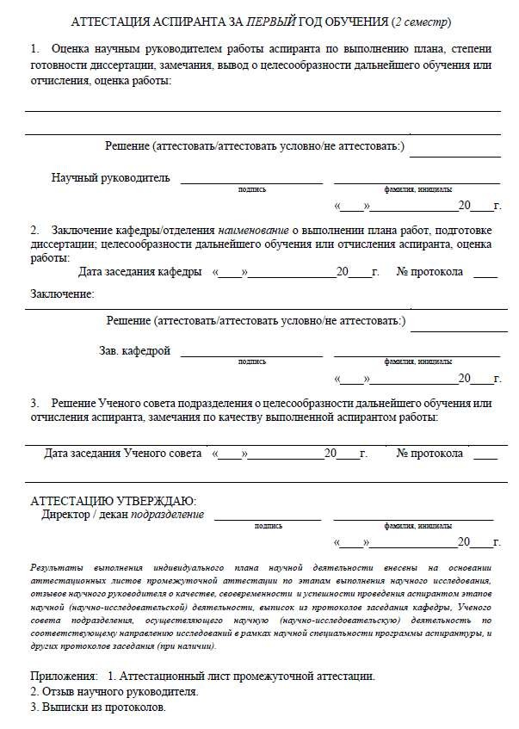
Промежуточная аттестация
Ежегодно март / октябрь
Ежегодно до 15 марта / до 15 октября
Ежегодно до конца марта
Ежегодно до конца октября

Slide 12
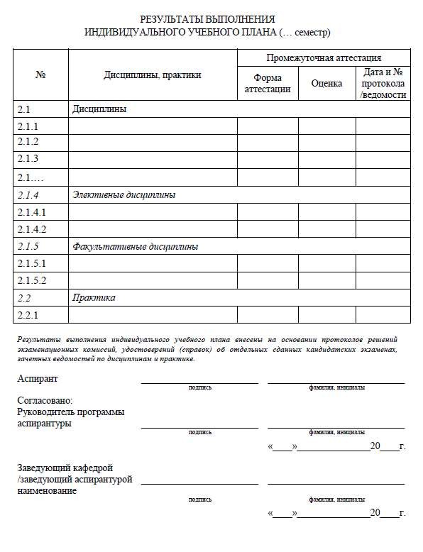
Промежуточная аттестация
Ежегодно март / октябрь
Ежегодно до конца марта / октября

Slide 13
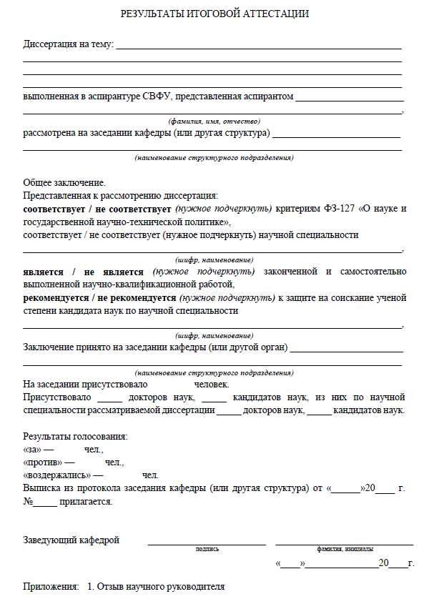
Итоговая аттестация
Последний год обучения - октябрь

Slide 14
Научный руководитель аспиранта должен:
иметь ученую степень доктора наук, или в отдельных случаях по решению организации ученую степень кандидата наук, или степень PhD;
осуществлять научную деятельность в рамках научной специальности за последние 3 года;
иметь публикации в рецензируемых отечественных и (или) зарубежных научных журналах и изданиях;
осуществлять апробацию результатов указанной научной деятельности, в том числе участвовать с докладами по тематике научной специальности на российских и (или) международных конференциях (учитываются данные за последние 3 года).

Slide 15
Постановление Правительства РФ от 24.09.2013 N 842 (ред. от 26.09.2022) "О порядке присуждения ученых степеней" (вместе с "Положением о присуждении ученых степеней")
Пункт 11
Основные научные результаты диссертации должны быть опубликованы в рецензируемых научных изданиях
К публикациям, в которых излагаются основные научные результаты диссертации, в рецензируемых изданиях приравниваются публикации в научных изданиях, индексируемых в международных базах данных, определяемых в соответствии с рекомендацией Высшей аттестационной комиссии.
К публикациям, в которых излагаются основные научные результаты диссертации на соискание ученой степени доктора наук (за исключением диссертации на соискание ученой степени доктора наук, оформленной в виде научного доклада), а также диссертации на соискание ученой степени кандидата наук в рецензируемых изданиях приравниваются патенты на изобретения, полезные модели, промышленные образцы, селекционные достижения, свидетельства о государственной регистрации программ для электронных вычислительных машин, баз данных, топологий интегральных микросхем.
Пункт 13
Количество публикаций, в которых излагаются основные научные результаты, в рецензируемых изданиях должно быть:
 | д.н. | к.н.
по историческим, педагогическим, политическим, психологическим, социологическим, филологическим, философским, экономическим, юридическим отраслям науки, искусствоведению, культурологии и теологии | не менее 15 | не менее 3

Slide 16
Постановление Правительства РФ от 24.09.2013 N 842 (ред. от 26.09.2022) "О порядке присуждения ученых степеней" (вместе с "Положением о присуждении ученых степеней")
Пункт 16
Организация, где выполнялась диссертация, дает заключение по диссертации, которое подписывается руководителем или по его поручению заместителем руководителя организации. В заключении отражаются личное участие соискателя ученой степени в получении результатов, изложенных в диссертации, степень достоверности результатов проведенных соискателем ученой степени исследований, их новизна и практическая значимость, ценность научных работ соискателя ученой степени, соответствие диссертации требованиям, установленным пунктом 14 настоящего Положения, научная специальность (научные специальности) и отрасль науки, которым соответствует диссертация, полнота изложения материалов диссертации в работах, опубликованных соискателем ученой степени.
Заключение организации по диссертации выдается:
не позднее 3 месяцев со дня подачи соискателем ученой степени на имя руководителя организации, где выполнялась диссертация, заявления о выдаче заключения - в случае соискания ученой степени доктора наук;
не позднее 2 месяцев со дня подачи соискателем ученой степени на имя руководителя организации, где выполнялась диссертация, заявления о выдаче заключения - в случае соискания ученой степени кандидата наук.
Заключение организации по диссертации является действительным в течение 3 лет со дня его утверждения руководителем организации или лицом, уполномоченным на это в порядке, установленном организацией. Порядок подготовки заключения организации по диссертации и выдачи его соискателю ученой степени определяется локальным актом организации.
Соискатель ученой степени имеет право представить диссертацию к защите в любой диссертационный совет. При этом научная специальность (научные специальности) и отрасль науки, по которым выполнена диссертация, должны соответствовать научной специальности (научным специальностям) и отрасли науки, по которым диссертационному совету Министерством науки и высшего образования Российской Федерации предоставлено право проведения защиты диссертаций.

Slide 17
Сопровождение выпускников
Сопровождение выпускника осуществляется в течение срока, составляющего не более 1 календарного года после завершения освоения программы аспирантуры на основании заявление
Приказом ректора создается комиссия для рассмотрения заявлений
Заключается договор об оказании сопровождения
На период сопровождения СВФУ предоставляет выпускнику доступ к инфраструктуре университета, в том числе к общежитиям, а также к информационно-образовательной среде и учебно-методическим материалам, библиотечным фондам и библиотечно-справочным системам
СВФУ оказывает выпускнику сопровождение по формированию комплекта документов, предусмотренных перечнем, утвержденным Министерством науки и высшего образования Российской Федерации, для представления диссертации в диссертационный совет
Особенности сопровождения выпускников СВФУ в части, не урегулированной законодательством Российской Федерации об образовании, определяются в порядке, установленном приказом ректора

Slide 18
Количество защит диссертаций аспирантами СВФУ
Годы | Кол-во выпускников | Кол-во защит из числа выпускников | из них,
 |  |  | защитивших диссертации в год выпуска | защитивших диссертации течение года после года выпуска | защитивших диссертации на второй год после года выпуска
2018 | 38 | 8 (21,1%) | 1 | 2 | 5
2019 | 41 | 7 (17,1%) | 2 | 1 | 4
2020 | 37 | 3 (8,1%) | 1 | 2
2021 | 58 | 9 (15,5%) | 5 | 4
2022 | 47 | 1 (2,1%) | 1
Всего | 221 | 28 (12,7%) | 10 | 9 | 9

Slide 19
Количество выпускников аспирантуры
УчП | Кол-во выпускников
 | 2018 |  | 2019 |  | 2020 |  | 2021 |  | 2022
 | Вып | Защ дис | Вып | Защ дис | Вып | Защ дис | Вып | Защ дис | Вып | Защ дис
АДФ | 0 |  | 1 | 1 | 1 |  | 1 | 1 | 1
ГРФ | 2 |  | 1 |  | 0 |  | 2 |  | 1
ИФ | 0 |  | 0 |  | 0 |  | 1 |  | 0
ФЛФ | 1 |  | 0 |  | 3 |  | 3 |  | 0
ЮФ | 1 |  | 0 |  | 0 |  | 0 |  | 1 | 1
ГИ | 0 |  | 0 |  | 4 |  | 3 |  | 1
ИЕН | 6 | 2 | 11 | 1 | 3 |  | 5 | 2 | 5
ИЗФиР | 1 |  | 0 |  | 1 |  | 2 |  | 1
ИМИ | 2 |  | 4 | 1 | 2 |  | 7 | 5 | 6
ИТИ | 0 |  | 3 | 1 | 2 |  | 3 |  | 2
ИФКиС | 2 |  | 1 |  | 1 |  | 0 |  | 4
ИЯКН | 3 |  | 0 |  | 2 |  | 0 |  | 0
МИ | 9 | 2 | 8 | 1 | 8 | 3 | 13 | 1 | 10
ПИ | 7 | 3 | 1 |  | 1 |  | 10 |  | 7
ФТИ | 0 |  | 3 |  | 4 |  | 2 |  | 2
ФЭИ | 4 | 1 | 8 | 2 | 5 |  | 6 |  | 6
 | 38 | 8 | 41 | 7 | 37 | 3 | 58 | 9 | 47 | 1

Slide 20
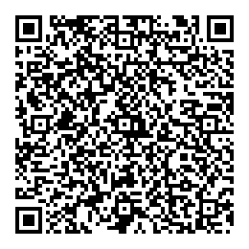
ДИССЕРТАЦИОННЫЕ СОВЕТЫ при СВФУ
ОТКРЫТИЕ 4 НОВЫХ
Физико-математические науки
1.1.2. Дифференциальные уравнения и математическая физика
Председатель – д-р физ.-мат. наук, проф. Егоров Иван Егорович
Педагогические науки
5.8.5. Теория и методика спорта
5.8.7. Методология и технология профессионального образования
Председатель – д-р пед. наук, доцент Голиков Алексей Иннокентьевич
Экономические науки
5.2.3. Региональная и отраслевая экономика
Председатель – д-р экон. наук Данилова Лариса Ивановна
3 ДЕЙСТВУЮЩИХ
Технические и физико-математические науки
1.2.2. Математическое моделирование, численные методы и комплексы программ
Председатель – д-р физ.-мат. наук, проф. Васильев Василий Иванович
Педагогические науки
Общая педагогика, история педагогики и образования
Теория и методика обучения и воспитания (родной язык, уровни общего и профессионального образования)
Председатель – д-р пед. наук, проф. Барахсанова Елизавета Афанасьевна
Медицинские науки
3.2.3. Общественное здоровье, организация и социология здравоохранения
Председатель – д-р мед. наук, проф. Саввина Надежда Валерьевна
Исторические науки Объединенный с ЯНЦ СО РАН
5.6.1. Отечественная история
5.6.4. Этнология, антропология и этнография
Председатель – д-р ист. наук Боякова Сардана Ильинична
ВОЗОБНОВЛЕНИЕ И ПЕРЕРЕГИСТРАЦИЯ 2
Филологические науки (перерегистрация)
5.9.1. Русская литература и литературы народов РФ
Председатель – д-р филол. наук, проф. Окорокова Варвара Борисовна
Биологические науки (возобновление)
1.5.15 Экология (биология)

